Slide 1
Тесты на Мультиуроке для «дистанционки»
(как были использованы, плюсы-минусы)
Шестаков К.В.

Slide 2
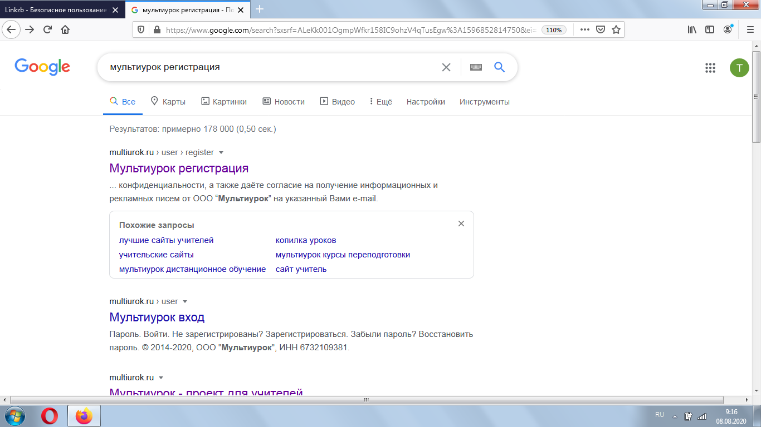
Найти сайт

Slide 3
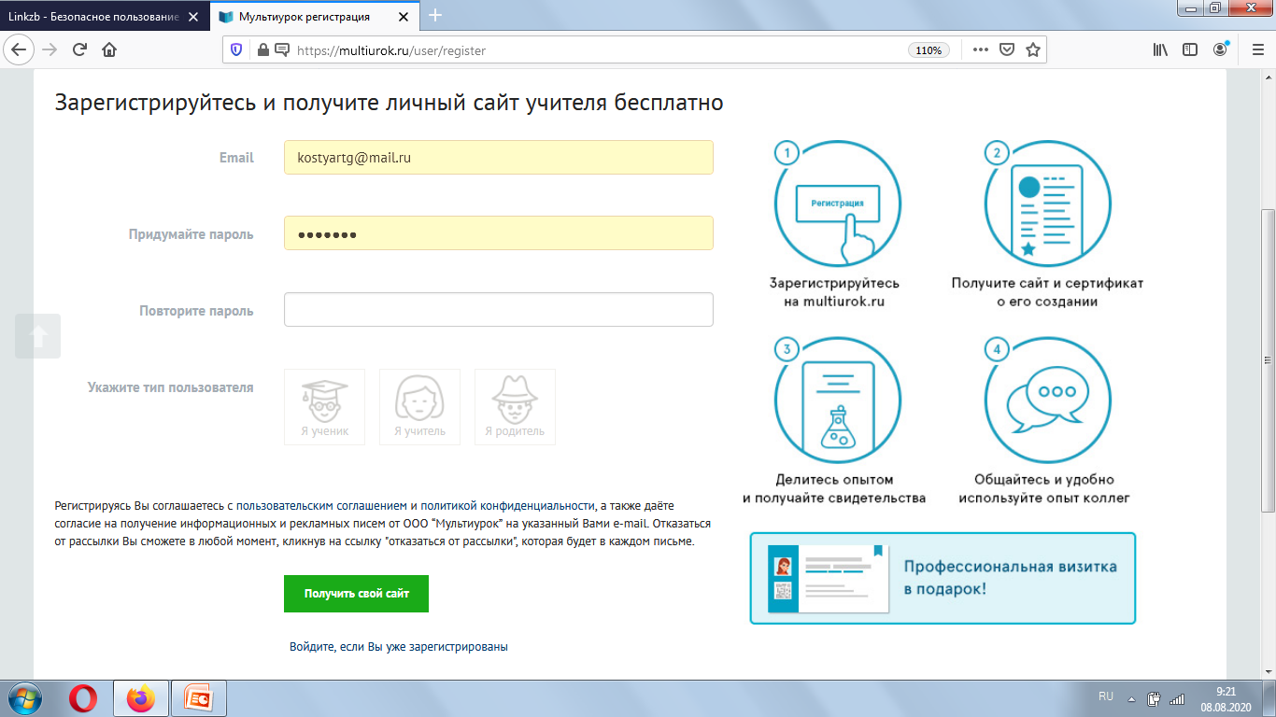
Зарегистрироваться

Slide 4
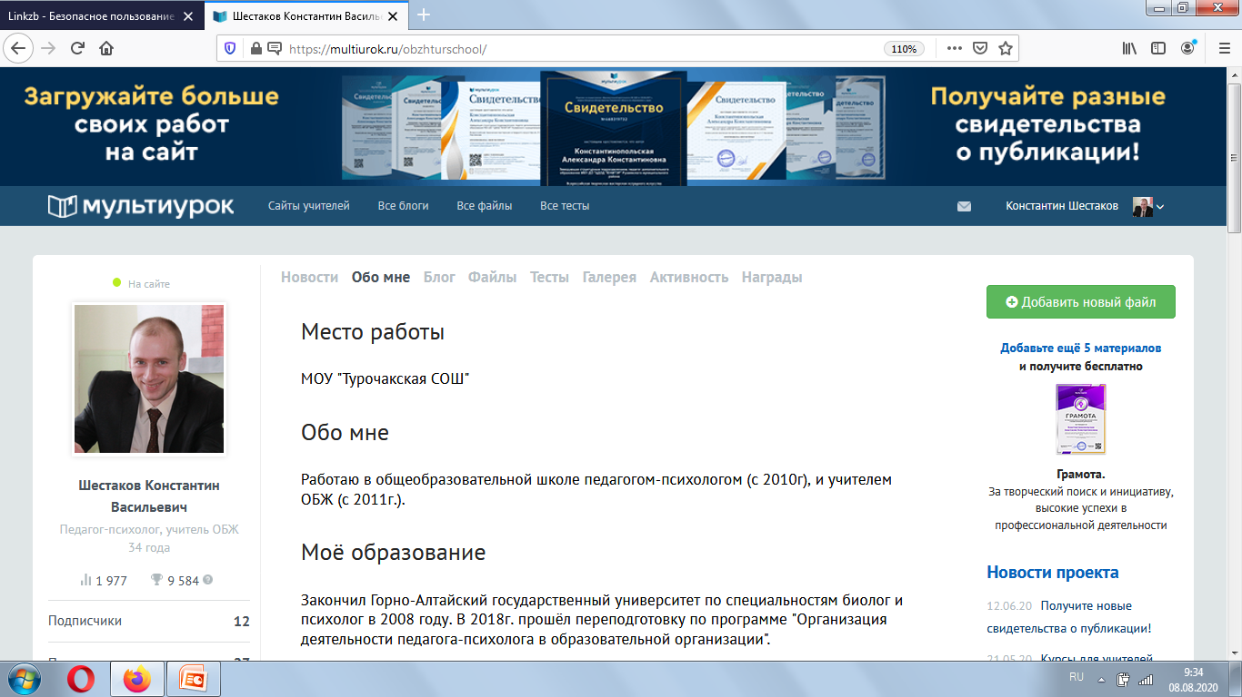
Добавить картинку, внести о себе информацию

Slide 5
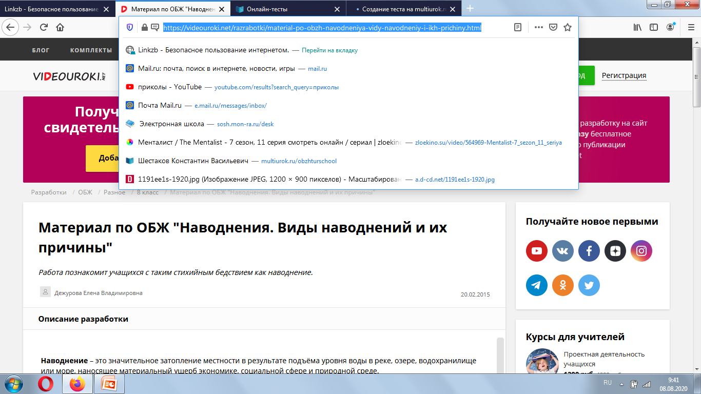
Найти в и-нете подходящий материал и скопировать его адрес

Slide 6
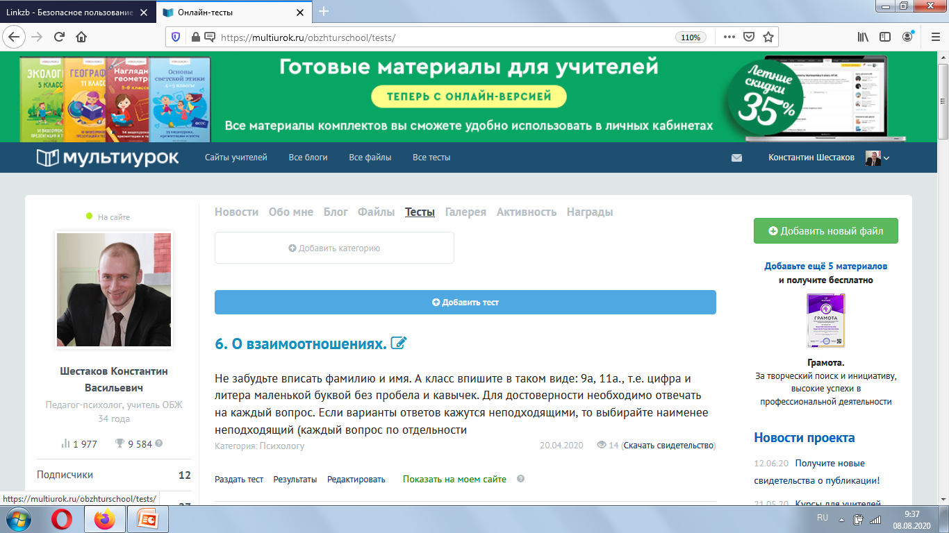
Перейти в «ТЕСТЫ», нажать «добавить тест»

Slide 7
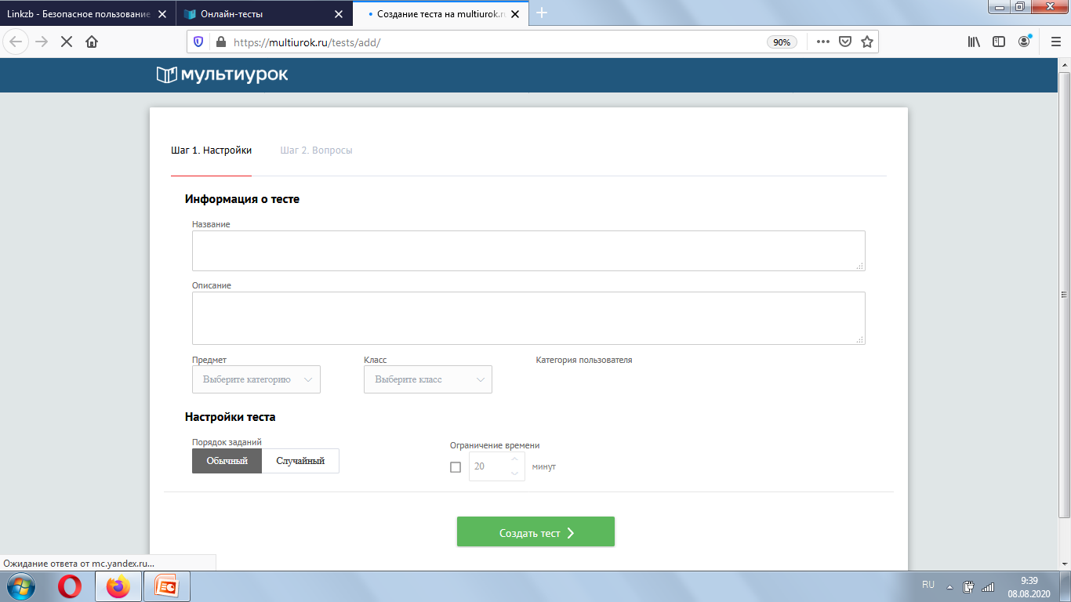
Описать как делать тест и вставить ссылку на материал

Slide 8
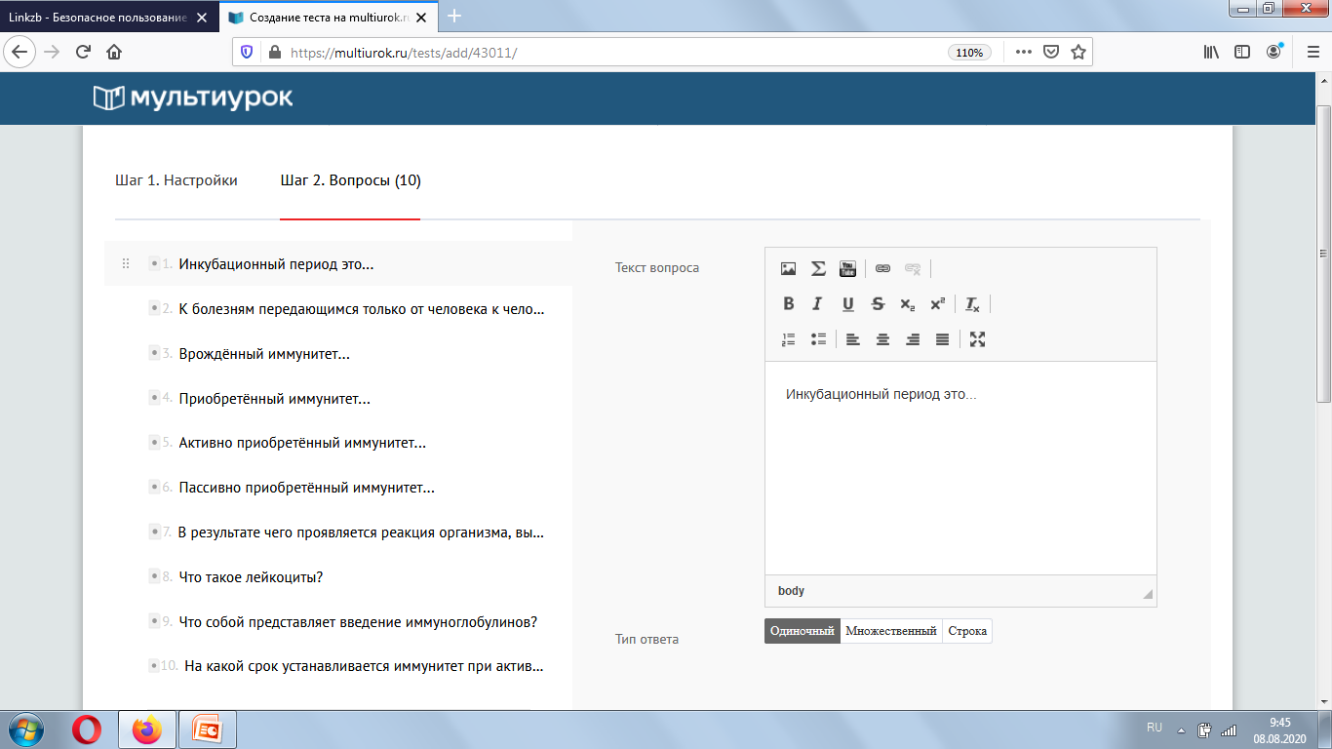
Придумать вопрос

Slide 9
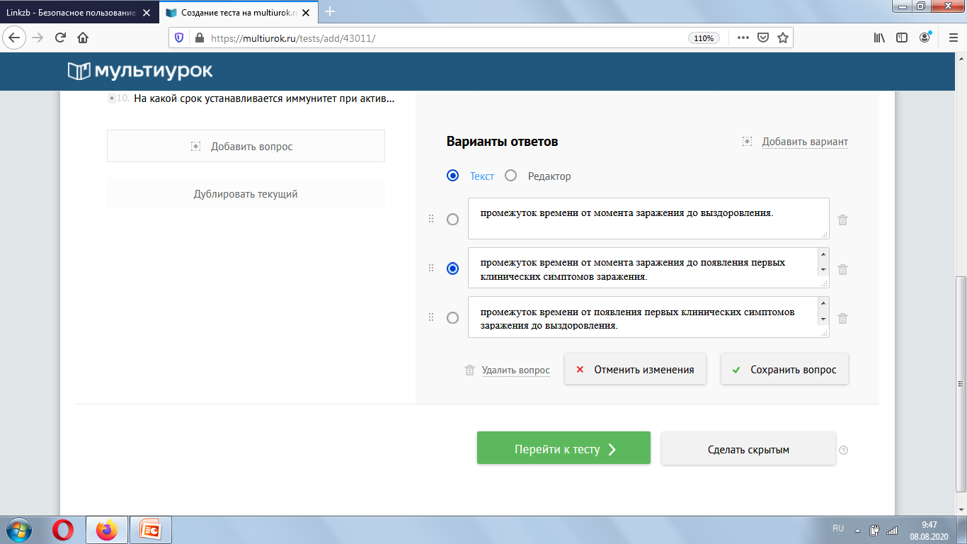
Ввести правильный ответ, придумать пару неправильных

Slide 10
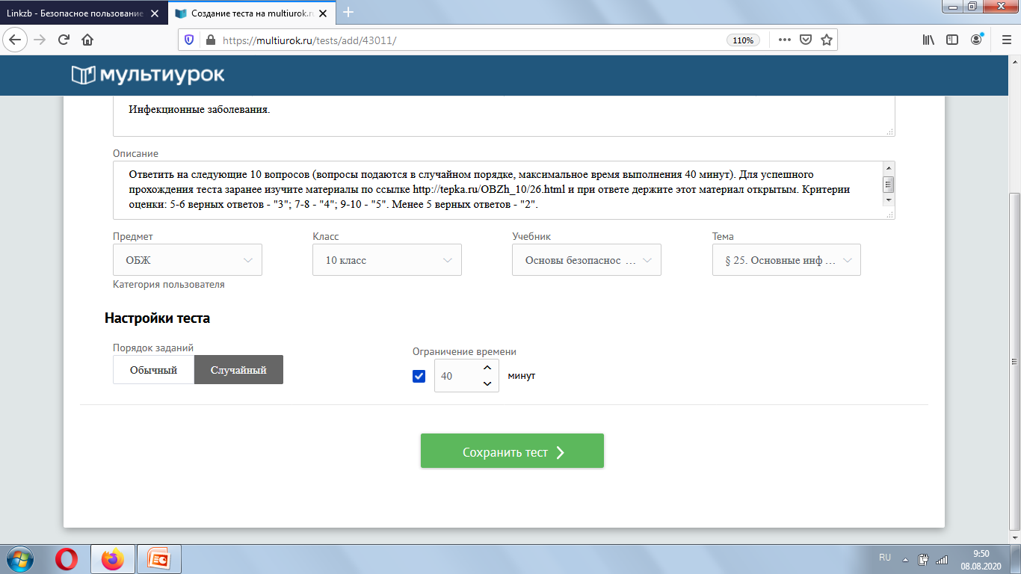
Сохранить и нажать «сделать публичным»

Slide 11
Теперь нужно приготовить ссылку, которую останется только разослать школьникам
Тут два варианта: 1 чтобы все вопросы и варианты ответов были перед прохождением видны школьнику; 2 чтобы этого не произошло (что предпочтительнее, если вы ограничиваете максимальное время прохождения теста). Сейчас делаем по второму варианту.

Slide 12
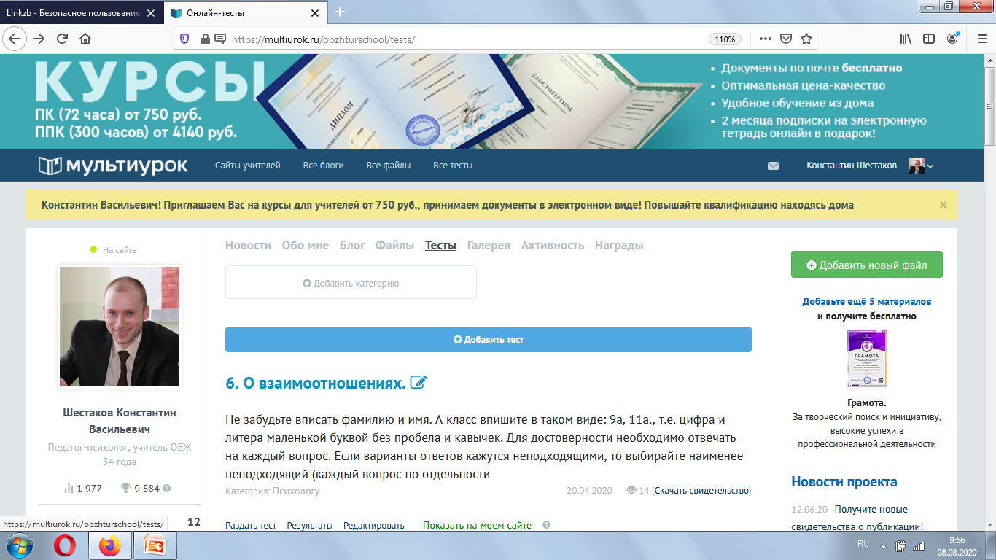
Опять заходим в «ТЕСТЫ» и нажимаем на заголовок теста

Slide 13
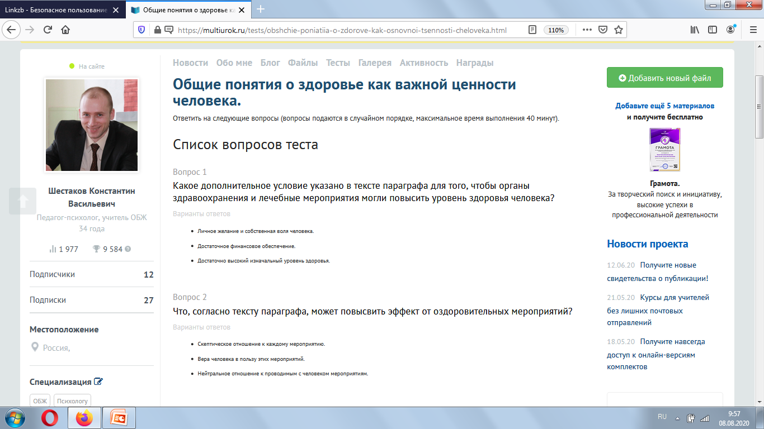
Спускаемся до низа страницы с вопросами

Slide 14
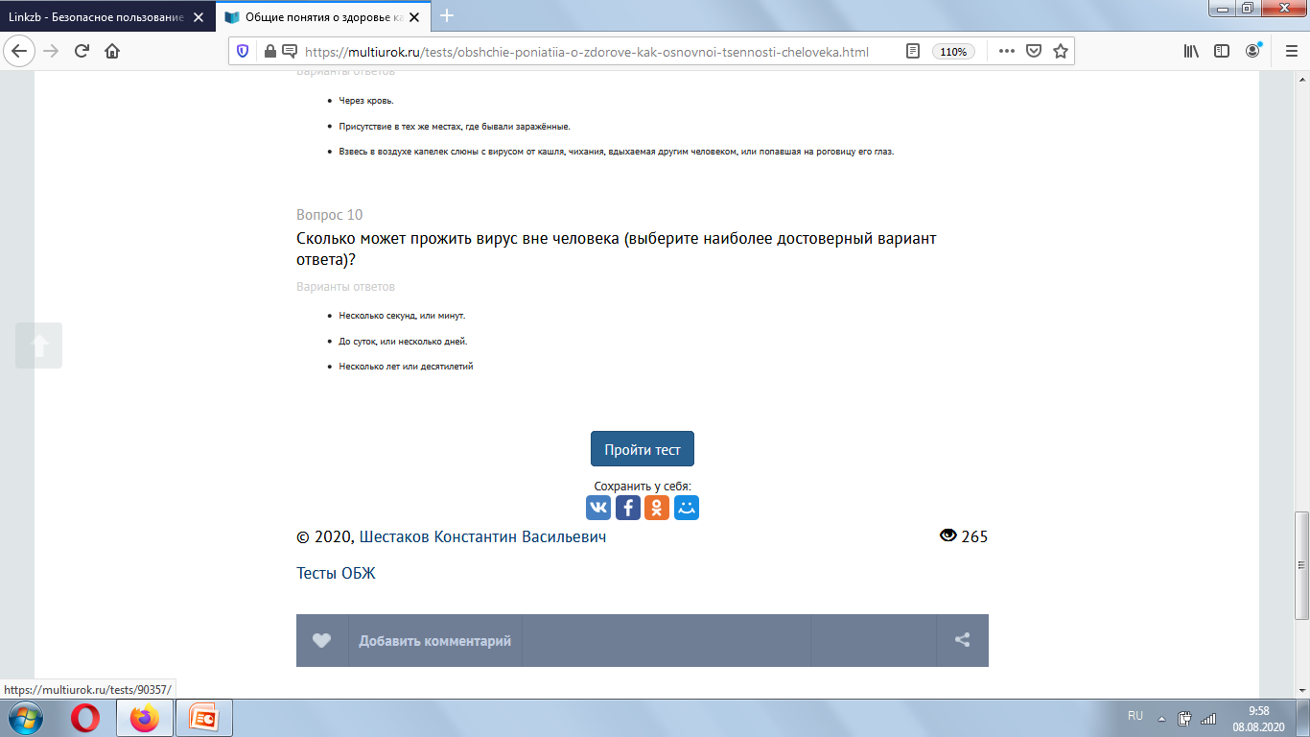
И жмём «Пройти тест»

Slide 15
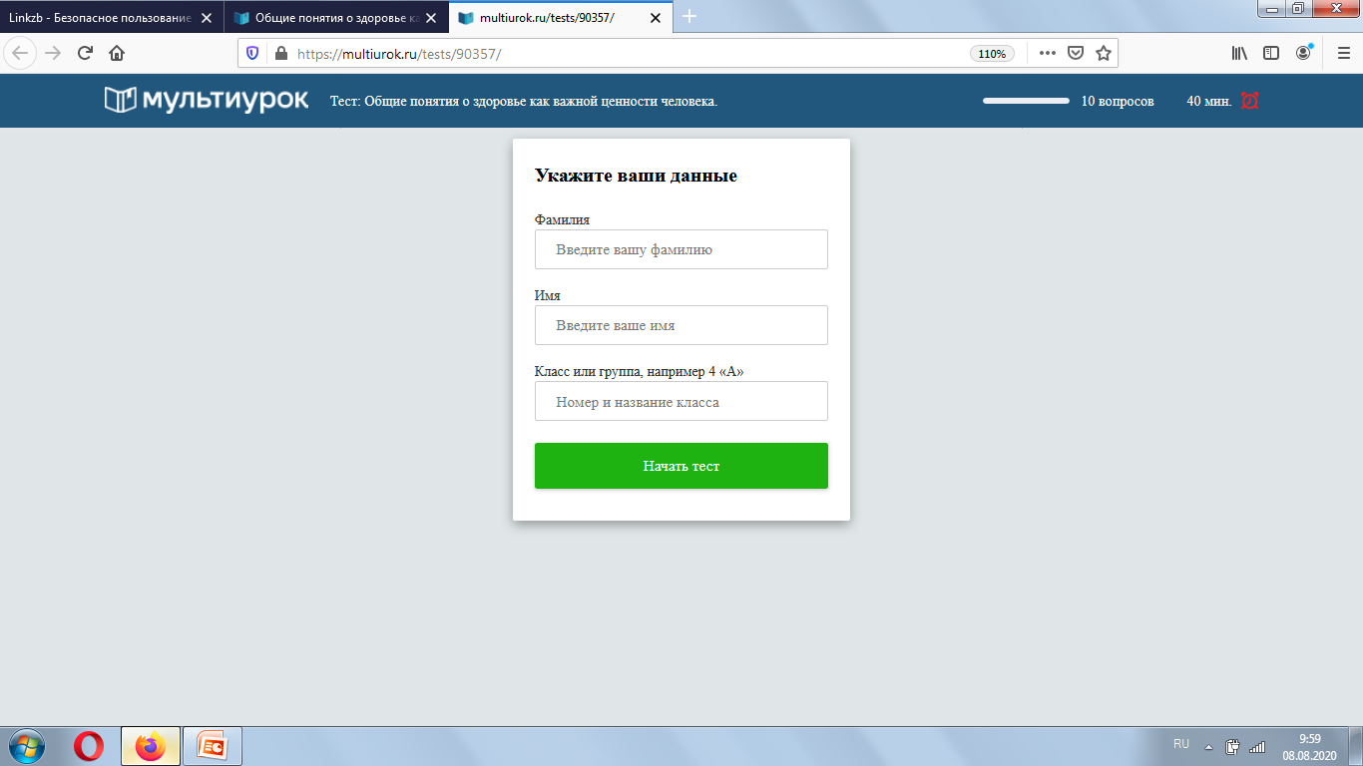
Это то, что увидит школьник перейдя по вашей ссылке

Slide 16
Чтобы приготовить ссылку, просто копируем адрес этой страницы. Она получается довольно компактной
https://multiurok.ru/tests/90357/

Slide 17
Если вы работали на компьютере, а ссылку будете раздавать через «вацап», то отправьте скопированную ссылку самому себе по электронной почте. Затем откроете письмо на телефоне и разошлёте по «вацапу».

Slide 18
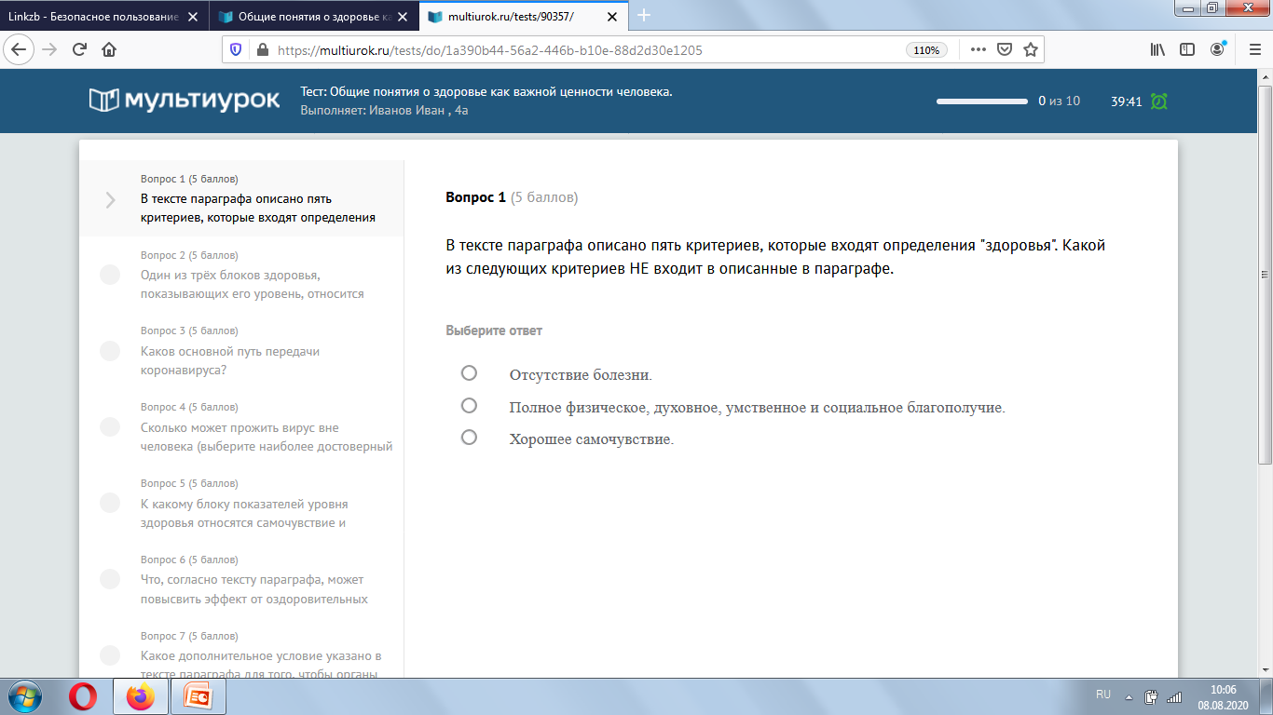
Так выглядит тест при прохождении его школьником

Slide 19
После прохождения школьник видит на сколько процентов он ответил верно. Очень удобно, ведь критерии оценки тоже часто исходят из процента правильных ответов, например 50% - 3, 90% - 5. Или чтобы школьникам было яснее – 20% это 1 балл

Slide 20
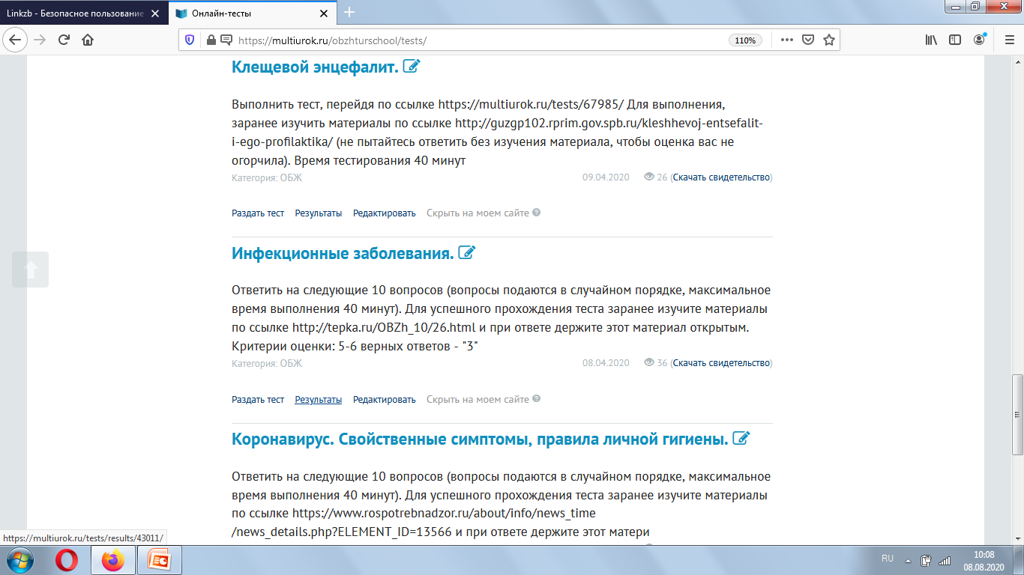
Под тестами появляются ссылки для проверки результатов

Slide 21
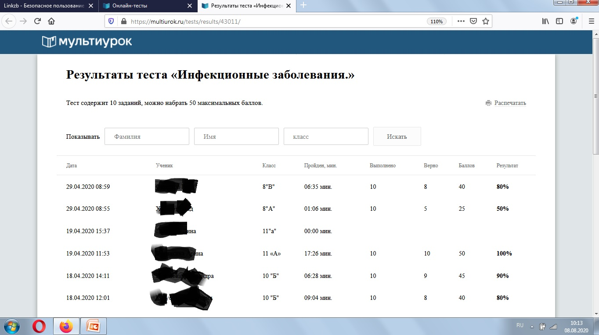
Обратите внимание, сколько здесь полезной информации

Slide 22
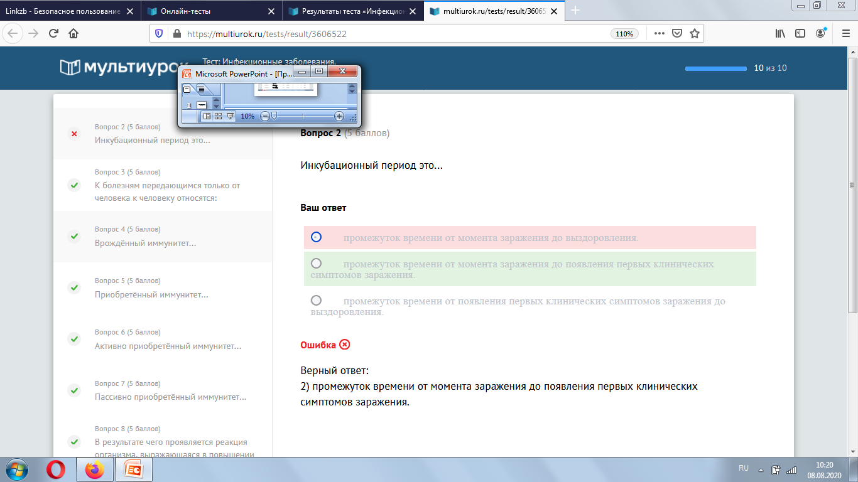
Нажав на фамилию, вы можете увидеть в каких вопросах ошибки

Slide 23
Минусы
Тест – есть тест – это всё равно не похоже на развёрнутый ответ.
Есть возможность обмануть тест, но для этого придётся учесть целый ряд моментов и связаться с тем, кто уже прошёл тест и сохранил ответы в виде картинок.

Slide 24
Плюсы
Прохождение тестов видно в реальном времени
Проверки не требуется
Хорошо видно кто не изучал материал, по слишком малому времени выполнения теста.
Школьник сразу видит результат
Возможно повторное выполнение теста, но это видно в статистике
В настройках можно сделать варианты ответов меняющимися местами при каждом открытии и ограничить, или не ограничивать время
На всё, включая и материал для изучения требуется всего одна ссылка для раздачи

Slide 25
И ещё..
Если не делать тест публичным в течение того срока, который вы даёте на его выполнение, то им смогут воспользоваться только те, у кого есть прямая ссылка (которую вы сделали). Затем можно сделать его публичным, тогда им смогут воспользоваться другие учителя (только им будет недоступна статистика и придётся собирать со школьников снимки экрана с результатами), или сами можете пользоваться подходящими чужими.
Если у вас несколько классов в параллели, то удобно было бы пользоваться фильтром в статистике (например чтобы показывал только «8а»). Но это, если удастся внушить писать единообразно, т.к. 8 а, 8 А, 8 «а», и т.п. тоже отсеется.
С помощью фильтра по фамилии школьника удобно смотреть сколько раз, когда, за какое время и с какими результатами он проходил данный тест.
За каждый тест можете тут же бесплатно скачать сертификат о публикации.
Результаты прохождения тестов сохраняются долго (прошло уже 4-5 месяцев, а они на месте).
Удалить тест самостоятельно не получится, но если сделать их скрытыми, то посетителям вашего сайта они видны не будут.
Можно и не раздавать ссылки, а просто дать адрес вашего сайта и сказать следить за появлениями тестов.
Есть кнопка «Раздать тест», но она, наверное годится в том случае, если школьники тоже зарегистрированы на этом сайте.

